Slide 1

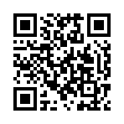
V1120223
112學年度四技二專
多元入學管道介紹
（公播版簡報）
主 講 人：
服務單位：
日 期：
招策會官網
https://www.techadmi.edu.tw/

Slide 2
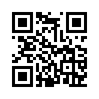

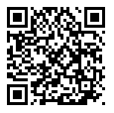

四技二專升學管道流程圖
技高生 /綜高生 /普高生
(含應屆、非應屆畢業生及同等學力)
參加統測取得成績
免統測/學測成績
參加學測
取得成績
    http://www.tcte.edu.tw/
限 專業群科
綜高專門學程
非應屆普通科
或青年儲蓄方案
限 專業群科
綜高專門學程
綜高學術學程
非應屆普通科
符合獨招
簡章要求
限 專業群科
綜高專門學程
應屆生
校內推薦
在校前30%
特殊經歷
才藝專長
優良表現
或
青年儲蓄
方案
國際或全國
技藝技能競賽
前3名獲獎
正備取國手
技藝技能
競賽得獎
或
取得乙級以上
技術士證
或
專技人員
限普通科
綜合高中
藝術群
實驗教育生
符合
簡章資格者
四技二專
甄選入學
(應屆普通科除外)
四技二專
日間部
聯合登記分發
(應屆普通科除外)
四技二專
日間部
單獨招生
(應屆普通科除外)
四技二專
進修部
單獨招生
科技校院
繁星計畫
推薦甄選入學
四技二專
特殊選才
入學
四技二專
技優保送
入學
四技二專
技優甄審
入學
四技(高中生)
申請入學
https://www.jctv.ntut.edu.tw/
適性的科大生

Slide 3
112學年度四技二專重要日程
免
測驗
成績
*112學年度招生日程請以正式簡章為準 (特才、繁星簡章11/24公告，其餘簡章12/8公告)
特殊選才
報名12/19-23
指定項目甄審2/2-12
登記就讀志願序2/15-17
放榜2/21、報到截止2/24
技優甄審
資格審查5/2-9
報名5/22-26
上傳勾選6/7-12
甄審6/16-25
登記就讀志願序7/3-5
放榜7/11、報到截止7/19
技優保送
報名2/13-16
選填志願3/6-8
放榜3/14、報到截止3/22
繁星
報名3/15-22
選填志願4/27-5/3
放榜5/9、放棄截止5/16
1
2
3
4
5
6
7
8
採計
測驗
成績
學測1/13-15成績公告2/23
統測
4/29-30
成績公告5/18
各校單獨招生
8/10起
聯合登記分發
資格審查登錄5/18-6/7
報名7/18-26
選填志願8/1-4
放榜8/10
報名3/20-24
二階報名上傳勾選5/4-10
二階複試5/18-30
放榜6/2前、報到截止6/17
高中生
申請入學
甄選
入學
資格審查登錄4/20-5/3
報名5/19-26
二階報名上傳勾選6/8-15
二階甄試6/21-7/9
登記就讀志願序7/12-14
放榜7/18、報到7/20-24

Slide 4
112學年度四技二專聯合招生管道招生名額
*112學年度特才、繁星簡章111/11/24公告，其餘管道12/8公告正式簡章
項次 | 學制別 | 招生管道名稱 | 校 數 | 系 數 | 一般生 招生名額
1 | 四技 | 科技繁星推薦甄選 | 52 | 705 | 2,572
2 | 四技 | (高中生)申請入學 | 64 | 587 | 7,960
3 | 四技二專 | 特殊選才(特才實驗組/青儲組) | 27/79 | 208/352 | 469/455
4 | 四技二專 | 技優保送 | 20 | 152 | 490
5 | 四技二專 | 技優甄審 | 71 | 1,222 | 5,128
6 | 四技二專 | 甄選入學(一般組/青儲組) | 126/26 | 2,839/159 | 41,303/192
7 | 四技二專 | 聯合登記分發 | 71 | 2,441 | 10,850
較前1學年度
-98
-71
+72/-13
+18
-868
-1,157/-90
-3,349
*本表人數不包含外加名額。
Notes:
108統測報名約11萬、
109學測報名13.3萬 (108學年度13.8萬)
109學年的個人申請入學招生計有69所大學院校、2154個學系（組）參加，提供招生名額合計為5萬5267個，招生名額數較去年的5萬4978個，增加289個。
以甄選入學及聯合登記分發，屬於技高生升學主要管道，提供了8.3萬名額
加上其他管道總計約10.3萬，技專提供的招生名額，是足夠讓今年的考生都可以順利錄取。

Slide 5
四技二專統一入學測驗簡介
超商不賣紙本
簡章發售
已於111/11/14發售，現場購買僅在雲科大校門或統測中心1F服務台
可網站訂購或免費下載
報 名
報名日期：學校集體111/12/1-21、個別 111/12/9-21
報名方式：應屆畢業生由學校集體報名、個人網路報名
報名結果查詢：112年1月4-11日
寄發准考證：112年3月22日
考試日期：112年4月29、30日(週六、日)
考試科目：國文、英文、數學、專業科目(一)、專業科目(二)
成績單112年5月18日寄發、當日15:00起開放網路查詢
考 試
    https://www.tcte.edu.tw/
    電話：05-5379000轉300、600

Slide 6
四技二專統一入學測驗 考試群類別-1
112學年度
【20群(類)別】
群(類)別 名稱 | 數學 版本 | 專業科目(一) | 專業科目(二)
01機械群 | C | 機件原理 機械力學 | 機械製造 機械基礎實習 機械製圖實習
02動力機械群 | C | 應用力學 引擎原理 底盤原理 | 引擎實習 底盤實習 電工電子實習
03電機與電子群 電機類 | C | 基本電學 基本電學實習 電子學 電子學實習 | 電工機械 電工機械實習
04電機與電子群 資電類 | C | 基本電學 基本電學實習 電子學 電子學實習 | 微處理機 數位邏輯設計 程式設計實習
05化工群 | C | 基礎化工 化工裝置 | 普通化學 普通化學實習 分析化學 分析化學實習
群(類)別 名稱 | 數學 版本 | 專業科目(一) | 專業科目(二)
06土木與建築群 | C | 基礎工程力學 材料與試驗 | 測量實習 製圖實習
07設計群 | B | 色彩原理 造形原理 設計概論 | 基本設計實習 繪畫基礎實習 基礎圖學實習
08工程與管理類 | C | 物理(B) | 資訊科技
09商業與管理群 | B | 商業概論 數位科技概論 數位科技應用 | 會計學 經濟學
10衛生與護理類 | A | 生物(B) | 健康與護理
11食品群 | B | 食品加工 食品加工實習 | 食品化學與分析 食品化學與分析實習
  國文、英文不分版本、新課綱依群科課程屬性將數學分為ABC版本。

Slide 7
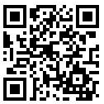
四技二專統一入學測驗 考試群類別-2
112學年度
【20群(類)別】
群(類)別 名稱 | 數學 版本 | 專業科目(一) | 專業科目(二)
12家政群 幼保類 | A | 家政概論 家庭教育 | 嬰幼兒發展照護實務
13家政群 生活應用類 | A | 家政概論 家庭教育 | 多媒材創作實務
14農業群 | B | 生物(B) | 農業概論
15外語群 英語類 | B | 商業概論 數位科技概論 數位科技應用 | 英文閱讀與寫作 (初階英文閱讀與寫作練習、 中階英文閱讀與寫作練習、 高階英文閱讀與寫作練習)
16外語群 日語類 | B | 商業概論 數位科技概論 數位科技應用 | 日文閱讀與翻譯 (日語文型練習、日語翻譯練習、日語讀解初階練習)
群(類)別 名稱 | 數學 版本 | 專業科目(一) | 專業科目(二)
17餐旅群 | B | 觀光餐旅業導論 | 餐飲服務技術 飲料實務
18海事群 | B | 船藝 | 輪機
19水產群 | B | 水產概要 | 水產生物實務
20藝術群 影視類 | A | 藝術概論 | 展演實務 音像藝術展演實務
詳細20群類考試大綱：https://www.tcte.edu.tw/download/112year/112Range_4y/

Slide 8
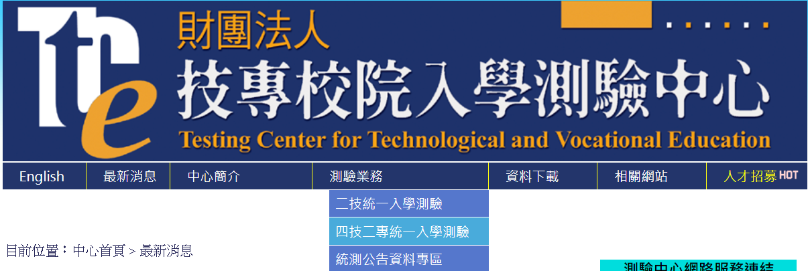
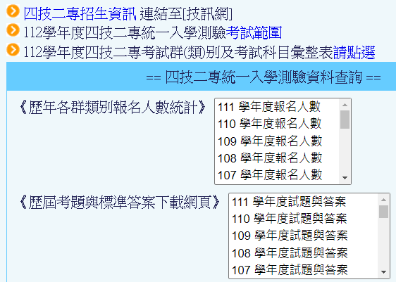
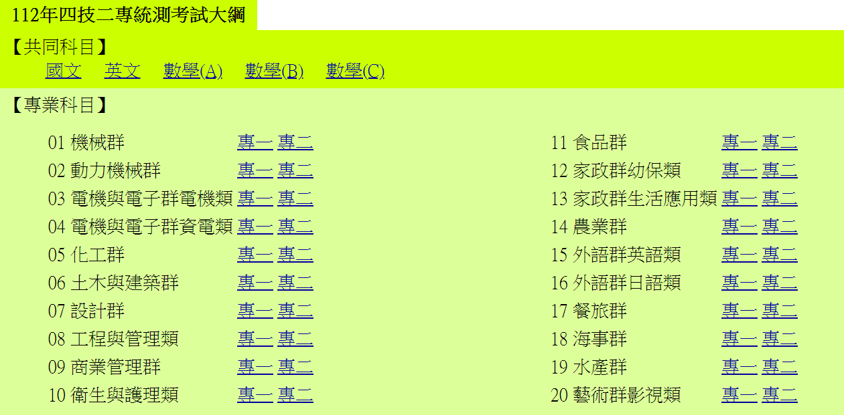
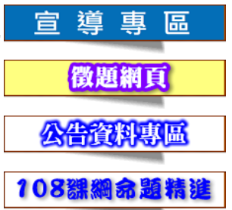
網站首頁右下方

Slide 9
四技二專統一入學測驗 注意事項
考試前
考試時
考試後
報名時慎選考試群(類)別→招生入學只能選填同群(類)別之系組
報名期限截止後，不得更改群(類)別或考區。
111年統測違規事件：
「攜帶手機入場 」217 件
「攜帶其他物品入場」約35 件
不可攜帶手機、智慧手錶、智慧手環等，手機請關機（震動也會扣分）。
准考證上請勿劃記、抄錄題目或答案。
檢查答案卡(卷)、座位貼條及准考證之號碼是否正確，如有不符，應立即舉手請監試人員查明處理。
請注意成績單寄發與查詢時間，集體報名者由學校轉發，個別網路報名者，寄至報名所填之通訊地址。
若需多份統測成績單，請至主辦單位申請(每份100元)。
報名各招生管道（如甄選入學、聯合登記分發）。

Slide 10
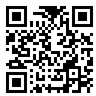
四技二專甄選入學
四技二專招生管道說明
主辦單位：技專校院招生委員會聯合會
電話：02-27725333 分機211
https://www.jctv.ntut.edu.tw/enter42/

Slide 11

甄選入學招生簡介
超過120所大專校院招生(含一般大學)，招生名額超過40,000名。
分組招生：一般組、青年儲蓄帳戶組
專業群科、綜高專門學程
參加青年儲蓄方案
非應屆普通科與綜高學術學程(應屆高中普通科不可報名)
同等學力考生。
***為提供逆境向上且具強烈學習熱忱的經濟弱勢學生更多升學機會，增列「低收或中低收入戶考生」名額，符合資格者，除享有報名費減免，還多了錄取機會。
適用對象
青年儲蓄帳戶組：限參與方案完成2~3年期，且於畢業當年度參加統測的青年報名。
統測成績不限系科領域、不須考慮畢業當學年度所報考之統測群(類)別，僅採計國文、英文、數學3科級分數。
教育部青年教育與就業儲蓄帳戶專案辦公室 https://www.edu.tw/1013/

Slide 12
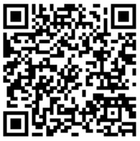
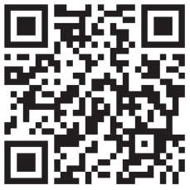
甄選入學招生簡介
可查詢聯合會去年網頁／統計資料，有第一階段篩選標準，作為6志願選擇的參考喔～
考生可報名6個校系科(組)學程，一般組招生群類別須與統測類別相同。(商管群考生可報21資管類)
發售紙本招生簡章，亦可網頁下載。
報名
NEW
招生學校限制考生可報名同校1~6系。參閱簡章附錄二。有超過7成的學校提供學生可選擇至少2系以上報考。
配合教育部推動「資安學研人才培育計畫」，112學年度「一般組」系名加註資安人才，招收對資安議題有興趣且具特殊專長之學生。如學校未限制1校選填1系，考生可同時選填2個志願。
報名費
第一階段：報名1個校系300元、2個校系400元、3個校系500元、4個校系600元、5個校系700元、6個都報名800元。
第二階段：指定項目1項500元、2項(含)以上750元。
非應屆考生、未集體報名之應屆畢業生、(中)低收入戶及原住民生須提前進行資格審查、並繳交學歷(力)證件影本，未依規定期限內完成登錄並繳寄資料者，將無法報名四技二專甄選入學。
資格審查
考生協助
離島視訊
各大專校院依考生需求於第二階段指定項目甄試提供交通、住宿、膳食、試場服務等各項協助措施，以照顧弱勢及有特殊需求之考生順利應試。
符合辦理視訊面試之澎湖、金門、馬祖離島考生，得於第一階段報名時，向四技二專聯合甄選委員會提出申請，通過第一階段篩選之考生，得於第二階段報名時，再次確認是否參加視訊面試。

Slide 13
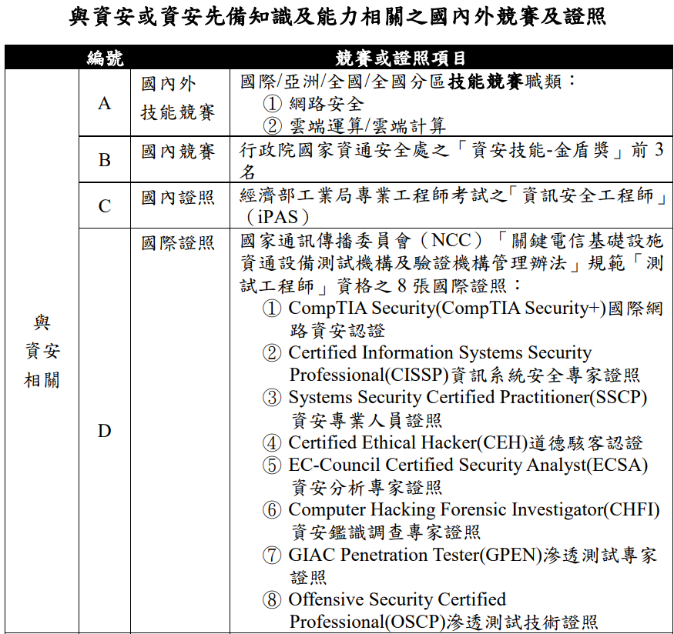
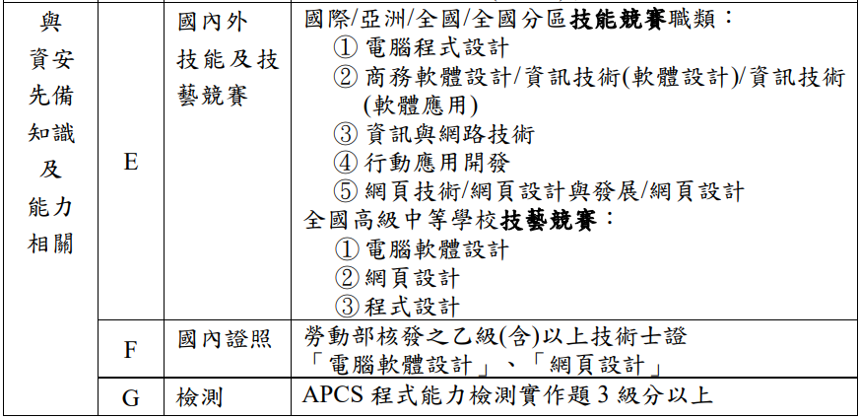
NEW
所有資安相關之競賽及證照(A~G)可在甄選入學、技優甄審、特殊選才管道，作為備審資料有利參採資料。
具有A、E、F之一者，亦可作為技優甄審入學報名資格。
具有B、C、D、G（各校規定４級分以上）之一者，亦可作為特殊選才報名資格。
A
B
C
D
E
F
G

Slide 14
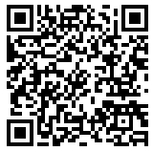
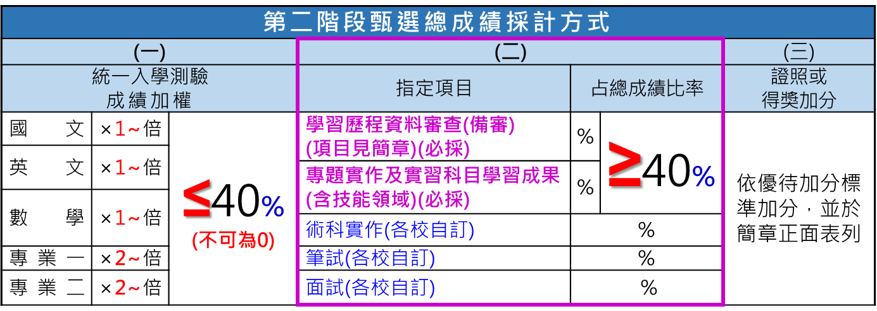
甄選入學招生簡介
分階段甄試
第一階段以「統測級分」進行人數倍率篩選(最多3倍)
一階篩選情形可參考111學年度網頁/統計資料
https://www.jctv.ntut.edu.tw/enter42/apply/contents.php?academicYear=111&subId=185
第二階段由各招生學校辦理指定項目甄試，備審資料可從招生委員會(聯合會)系統勾選學習歷程中央資料庫檔案，或上傳自行準備的PDF檔案。
第一階段 統測成績篩選
科目 | 篩選倍率
國文 | --
英文 | 3
數學 | 3
專業一 | 5
專業二 | 4
總級分 | --
即使只有獲得1個正取，也要上網登記喔
成績計算
甄選總成績 = 統測成績*%+第二階段指定項目成績*% +(競賽或證照加分)
由招生學校公告備取名單，錄取生須至招生委員會系統登記就讀志願序參加統一分發作業。
統一志願序分發

Slide 15
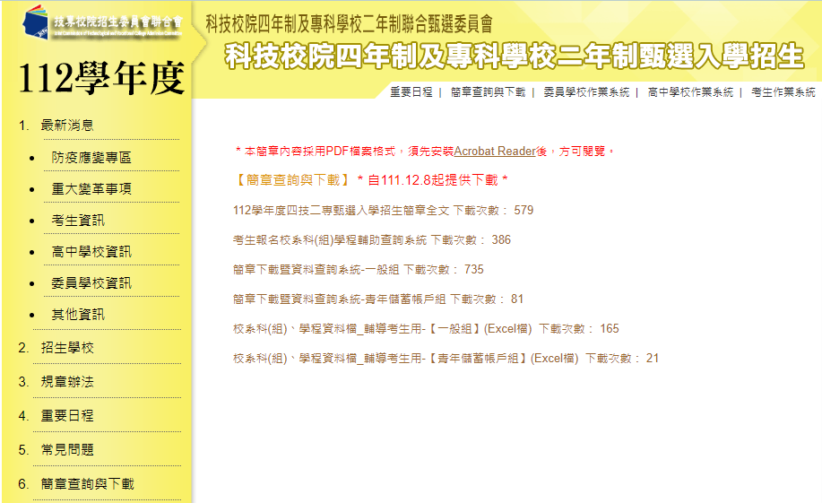
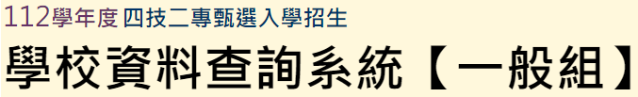
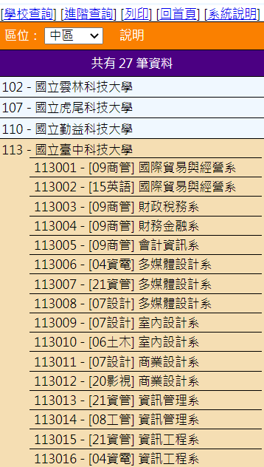
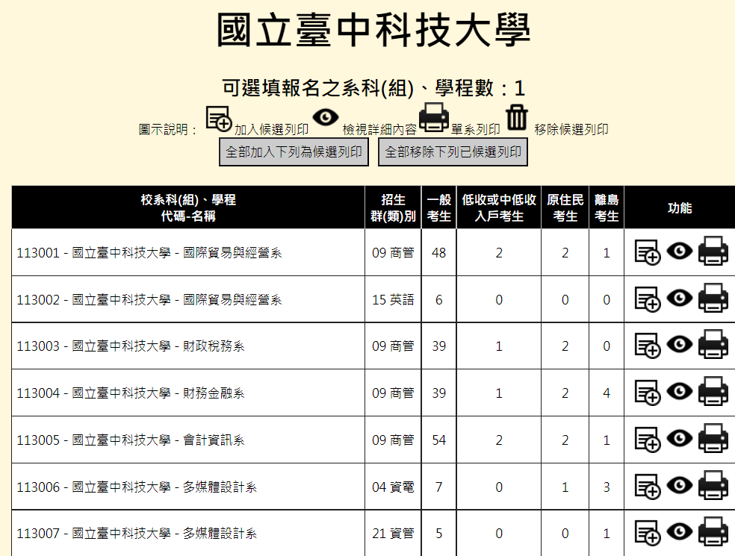
甄選入學簡章查詢(示例)
112學年度正式簡章 12/8公告
檢視

Slide 16
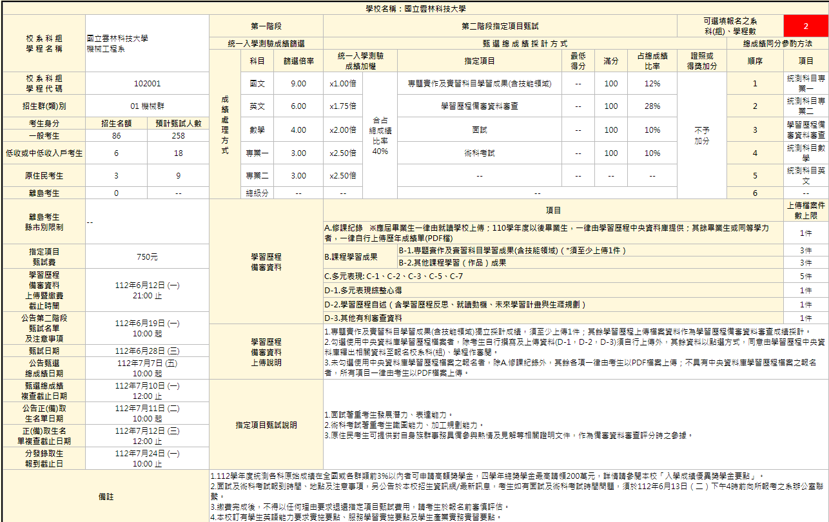
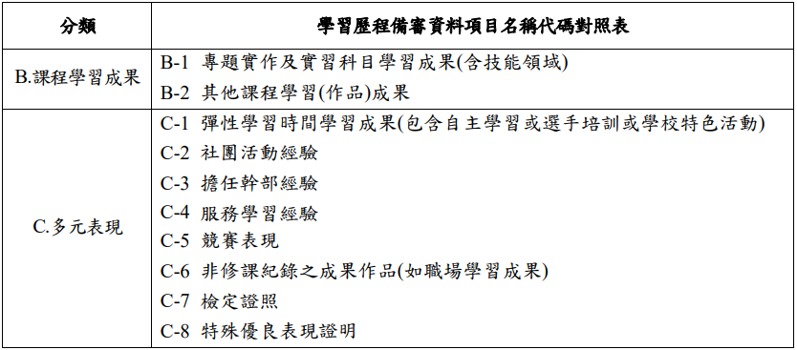
甄選入學簡章分則(示例)
112學年度正式簡章 12/8公告
限制選填
系科(組)學程數
1~6


◆
⬥
❖


1.篩選倍率、預計甄試人數
2.備審資料上傳截止日
3.備審資料項目與件數
4.不額外加分，仍在備審資料評分
5.甄試日期(到校面試、實作)
6.二階成績計算
7.網站公告與查詢(取消寄發)

簡章所列的項次並沒有要求學生必須全部都要提供，學生不需要樣樣具備
112學年度起，各入學管道之「第二階段甄試(審)通知、總成績公告、錄取報到」等作業將取消紙本寄發，改於各校網站公告為主。
【例如】
校系分則訂有「C-3擔任幹部經驗」及「C-7檢定證照」， 學生如果沒有檢定證照，可以提供其他的多元表現項目，或自己覺得有利的資料，讓教授審查。

Slide 17
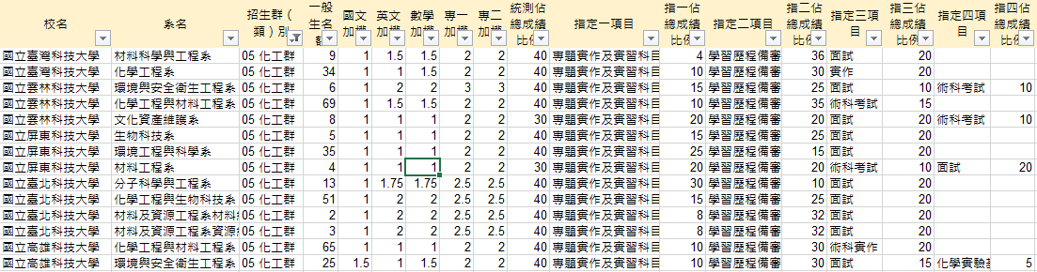
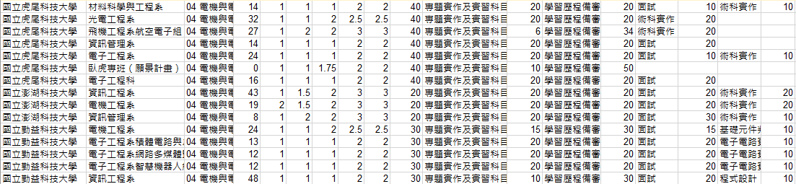
校系科(組)、學程資料檔_輔導考生用(Excel檔)
（示例）111學年度四技二專甄選入學簡章分則
112學年度 請自行查詢

Slide 18




備審資料參採學生學習歷程
NEW
●B.課程學習成果
●C.多元表現
●D1.多元表現綜整心得
●D2.學習歷程自述(學習歷程反思、就讀動機、未來學習計畫與生涯規劃)
●D3.其他(有利審查文件)
具有學習歷程檔案學生 查看及疑義處理 (應屆生1-4學期) (110學年度畢業生1~6學期) | 4/13-19
報名二階之考生 正式勾選 學習歷程檔案 (1~6學期) | 申請入學5/4-10(各校自訂)
 | 技優甄審6/7-12(各校自訂)
 | 甄選入學6/8-15 (各校自訂)
勾選
使用
學習歷程檔案學生
上傳
PDF
基本資料
修課紀錄(應屆生1~5學期)
(110學年度畢業生1~6學期)
課程學習成果
多元表現
應屆生
第6學期修課紀錄PDF
由技/綜高學校上傳
四申5/11-12、甄選5/11-17
傳送考生資料
招生校系
學習歷程
中央資料庫
基本資料
修課紀錄(應屆生1~5學期)
(110學年度畢業生1~6學期)
聯合會
同等學力/技優生
第6學期修課紀錄PDF
自行上傳
不論是使用學習歷程檔案或自行上傳PDF檔，招生校系依學生上傳內容進行審查。
不使用
學習歷程檔案學生
●B.課程學習成果
●C.多元表現
●D1.多元表現綜整心得
●D2.學習歷程自述(學習歷程反思、就讀動機、未來學習計畫與生涯規劃)
●D3.其他(有利審查文件)
上傳
PDF

Slide 19
備審資料參採學生學習歷程
申請入學、甄選入學、技優甄審入學，由各招生校系科(組)學程自訂「課程學習成果及多元表現」件數上限。
學生可上傳不同內容給不同報考校系，每系均可選擇使用或不使用學習歷程檔案。
課程學習成果及多元表現，每1件資料得同時上傳文件檔4MB(PDF、JPG或PNG) 、影音檔10MB(MP3或MP4) 、簡述100字，惟未使用EP考生無法上傳影音檔案。
以112學年度甄選入學簡章示例
學習歷程備審資料項目 |  | 全體學校均值(採計件數) | 公私立別
 |  |  | 公 立 | 私 立
課程學習 成果 | 專題實作及實習科目學習成果 | 1.8 | 2.8 | 1.5
 | 其他課程學習(作品)成果 | 0.9 | 1.2 | 0.8
 | 【合 計】 | 2.7 | 4.0 | 2.3
多元表現 |  | 3.2 | 4.9 | 2.7
1~6件
0~3件
0~10件
*例：某A科大電機工程系於簡章公告「專題實作及實習科目學習成果」採計2件、「其他課程學習成果」採計1件；多元表現採計5件。

Slide 20
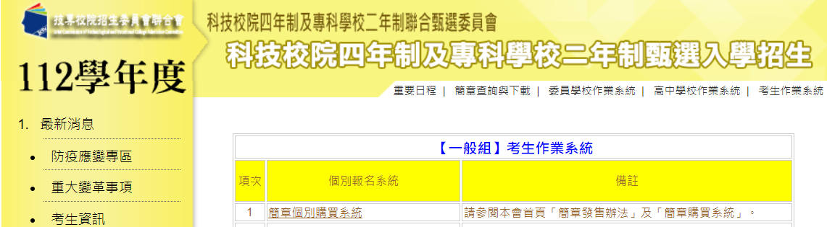
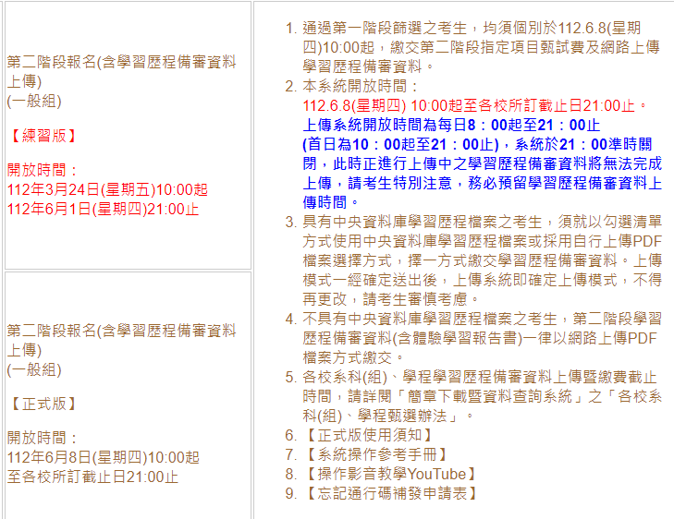
考生作業系統
5.應屆畢業生第六學期修課紀錄查詢作業
6.第一階段報名(一般組)
8.第一階段篩選結果公告-個人查詢、學校查詢(一般組)
9.第二階段報名(含學習歷程備審資料上傳) (一般組)
10.第二階段繳費及查詢系統
11.甄選總成績查詢
13.正備取生名單查詢
14.登記就讀志願序
15.就讀志願序統一分發放榜


Slide 21
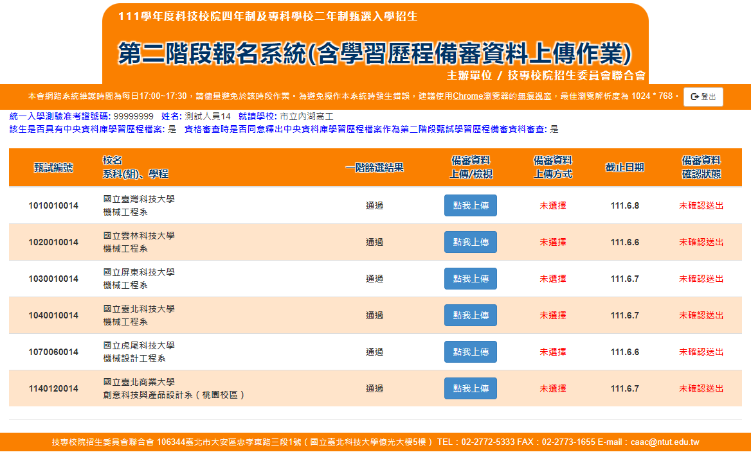

（示例）111學年度四技二專甄選入學二階報名考生勾選EP/上傳PDF備審資料 (1/4)
是
是


❶


❷
❸
考生選擇報名校系”上傳方式” 、確認”上傳狀態”、”截止日期”之提示。
❹
❺
❻

Slide 22
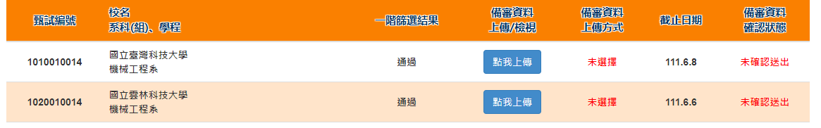
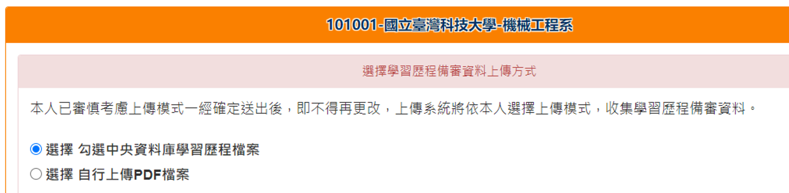
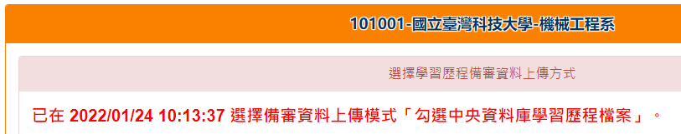
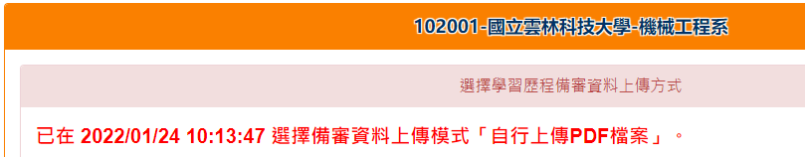
（示例）111學年度四技二專甄選入學二階報名考生勾選EP/上傳PDF備審資料(2/4)

❶
點我上傳

❷
點我上傳
依考生個人意願~自行選擇”上傳模式”，
不同的報名校系~可選不同的上傳模式。
❶

❷


Slide 23
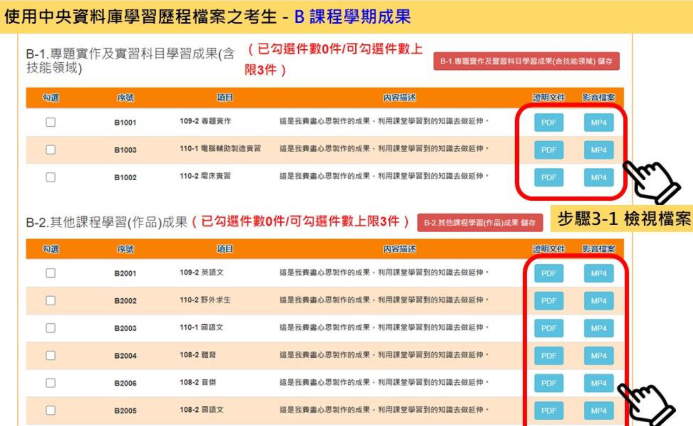
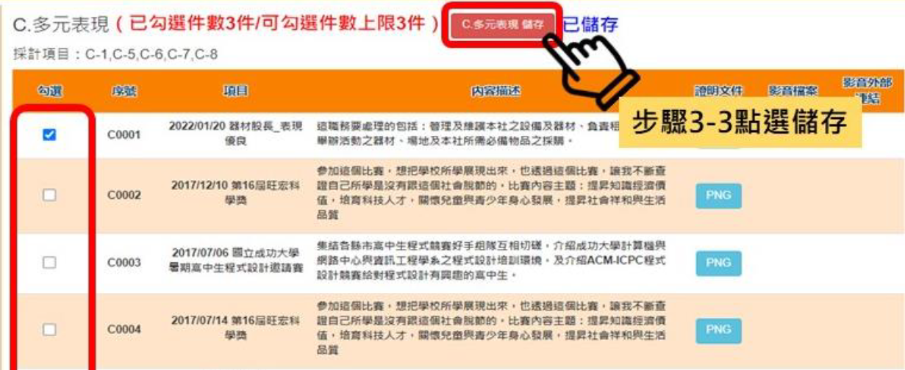
（示例）111學年度四技二專甄選入學二階報名考生勾選EP/上傳PDF備審資料(3/4)
是

Slide 24
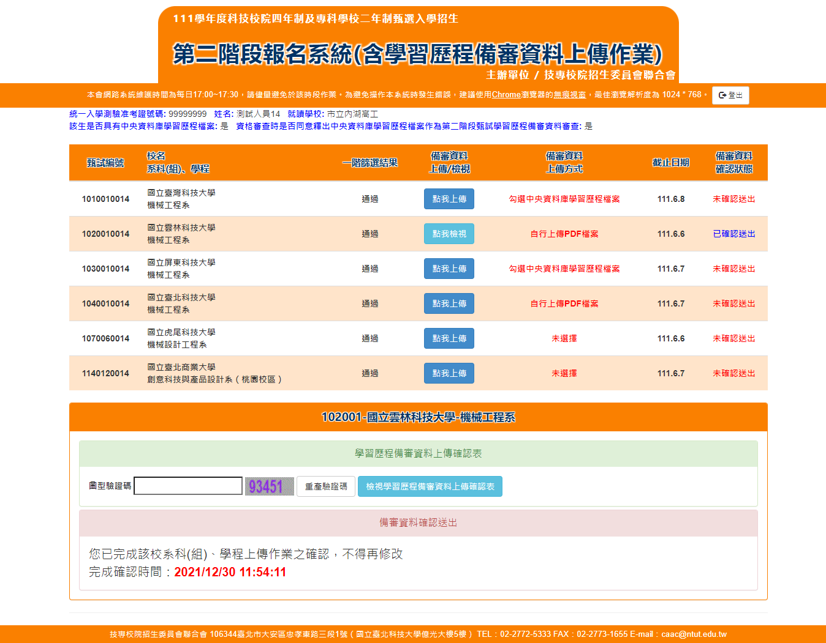
（示例）111學年度四技二專甄選入學二階報名考生勾選EP/上傳PDF備審資料(4/4)
是
是
❶


???

❷
❸
???
❹
???
❺
???
???
❻
???
???




Slide 25
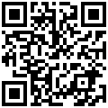
四技二專
日間部聯合登記分發
主辦單位：技專校院招生委員會聯合會
電話：02-27725333 分機214
https://www.jctv.ntut.edu.tw/union42/

Slide 26
聯合登記分發簡介
適用對象
專業群科、綜高學程(學術及專門學程)、非應屆普通科及同等學力考生。
(應屆高中普通科不可報名)
集體報名、個別報名
17據點發售紙本招生簡章，亦可網頁下載。
受其他管道增額或缺額影響，填志願前，記得查詢最新名額、考科成績權重組合人數累計表。
「統測原始成績有2科目(含)以上0分，不得登記參加一般生名額分發。」
可選填199個志願，只能選填與統測類別相同的志願。
填志願的原則：
夢幻的想唸的填前面、應該會上的填中間、保險的填後面。
「依照自己的就讀意願順序填寫」第一志願一定是自己最想讀的志願。
「儘量選填志願」志願填好填滿、越多越好。
各校系採計彈性權重，共同科目加權1~2倍、專業科目加權2~3倍，總分700~1,100分。
完全採計統測國文、英文、 數學、專業科目(一)、專業科目(二) 5科成績，依考生成績高低及志願序依序分發。
報名繳費
非應屆考生、特種身分生及系統查詢不具登記資格者，須提前於5-6月參加資格審查，未通過者，7月不得繳費及參加網路選填登記志願。
資格審查
志願選填
受權重影響，各系最低錄取分數無法均一比較
成績計算
分發方式

Slide 27
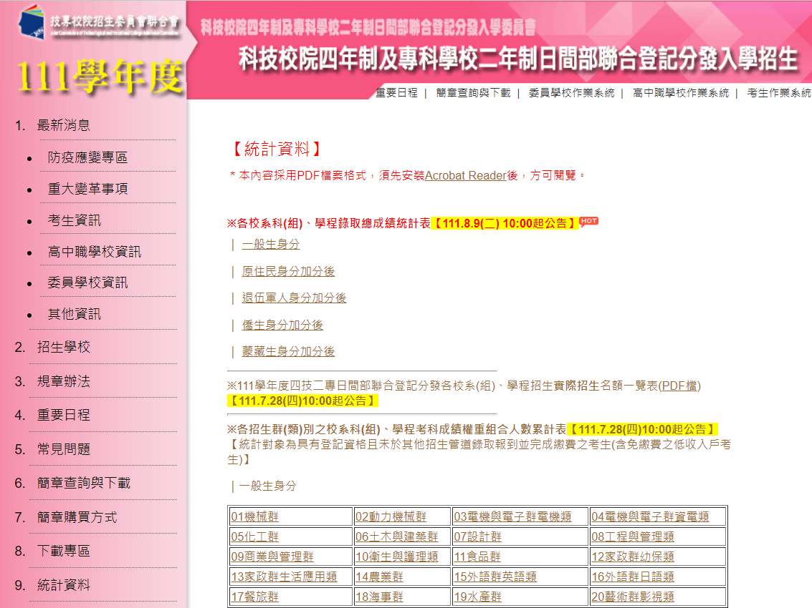
考生作業系統
今年網頁資訊查不到時，可在前1年網頁查詢
資格審查/結果查詢
繳款單列印/繳費狀態查詢
個人總成績查詢
網路選填登記志願系統
分發結果考生個人查詢
各校系科(組)、學程錄取總成績統計表
填志願前，記得查詢最新名額、考科成績權重組合人數累計表。

Slide 28
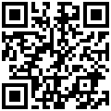
科技校院
繁星計畫聯合推薦甄選
主辦單位：技專校院招生委員會聯合會
電話：02-27725333 分機226
http://www.jctv.ntut.edu.tw/star/

Slide 29
科技繁星招生簡介
技高學校通常會鼓勵學生「試試看」繁星可以申請到哪個校系，但分發後學生卻不想就讀而放棄。這樣一來，也損失報名甄選的機會了！
適用對象
限專業群科或修畢專門學程25學分以上之應屆畢業生
全程就讀同一所學校
在校學業成績(截至高三上學期)排名在全科組或學程前30%以內者。
各校明訂遴選辦法及程序，至多推薦15名。
考生依所就讀系科歸屬群別及不分群之志願，至多填寫25個志願。
繁星錄取生無論放棄與否，一律不得報名四技二專甄選入學招生，考生在選填志願時可謹慎考量，無意願就讀之招生校系請勿選填。
校內推薦
志願選填
成績計算
依8項比序排名順序進行分發作業
第1比序：學業平均成績群名次百分比
第2比序：專業及實習科目(綜高為專精科目)平均成績群名次百分比
第3比序：技能領域科目平均成績群名次百分比 (綜高為核心科目；實用技能學程、建教合作班為實習科目)
第4-6比序：英語文、國語文、數學平均成績群名次百分比
第7比序：「競賽、證照及語文能力檢定」之總合成績
第8比序：「學校幹部、志工、社會服務及社團參與」之總合成績
四輪分發
依考生各項成績比序排名、選填志願及各技高推薦順序，進行四輪分發錄取作業
第一、二、三輪分發：取各推薦學校之考生比序名次第1、2、3位（即各校第1、2、3名）進行分發，且各科技校院錄取單一技高考生至多各1名。
第四輪分發：未參與前三輪分發之推薦考生，依照比序名次進行第四輪分發，且各科技校院錄取單一技高考生至多再2名。

Slide 30
四技二專
技優保送入學
技優甄審入學
主辦單位：技專校院招生委員會聯合會
電話：02-27725333 分機215
http://www.jctv.ntut.edu.tw/enter42/skill/

Slide 31
技優保送招生簡介
適用對象
        國際技能競賽、科技展覽、展能節職業技能競賽獲得前3名或優勝、獲國手資格(正取或備取)
        全國技能競賽、身心障礙者技能競賽、高級中等學校技藝競賽獲得前3名者
        高級中等學校畢(結)業或具同等學力學生
個別報名繳費
招生簡章可網頁下載(未發售紙本)
技高、普高
綜高生
皆可報名
報名
NEW
112學年度新增「96資安」招生類別，招收對資安議題有興趣且具特殊專長之學生。
成績計算
不採計統一入學測驗成績
以獲獎名次轉換為10等第比序分發
上網選填所參加競賽職種類之「招生類別」至多50個志願。
招生委員會依競賽獲獎名次及等第對照表，排序每位考生之等第排名(若等第相同時，以該競賽職種類參加人數較多者排名在前)，再依考生排名順序及所填志願分發。
錄取方式

Slide 32
技優甄審招生簡介
技高、普高
綜高生
皆可報名
適用對象
        國際或全國技能競賽、科技展覽、展能節職業技能競賽、身心障礙者技能競賽、高級中等學校技藝競賽獲獎、獲國手資格(正取或備取)者。
        取得乙級以上技術士證、專技普考證書者。
        高級中等學校畢(結)業或具同等學力學生
個別報名，可報名5個志願系科
招生簡章可網頁下載(未發售紙本)
不採計統一入學測驗成績，不考筆試
備審資料可從招生委員會(聯合會)系統勾選學習歷程中央資料庫檔案，或上傳自行準備的PDF檔案。
須擇一最有利之技優資格證明(多項證明無法累積優待加分比率，可於備審資料供教授審查)
甄審總成績=指定項目甄審成績 (含備審、面試等)
+優待加分(競賽優勝名次或證照等級)
不論正取或備取，都要登記就讀志願序
若同時獲四技二專甄選入學與技優甄審入學分發錄取，請擇一報到。
報名
NEW
112學年度新增「96資安」招生類別，招收對資安議題有興趣且具特殊專長之學生。
成績計算
即使只有獲得1個正取，也要上網登記喔!
錄取方式

Slide 33
「96資安」招生類別（A.E.F）
其餘資安相關之競賽及證照可在二階審查時，作為備審資料有利參採資料。

Slide 34
優待加分標準表-1
競賽/證照 | 競賽名次 | 保送等第 | 甄審 優待加分比率
國際技能競賽(國際技能競賽組織主辦) 國際科技展覽(國立臺灣科學教育館推薦參加) 國際展能節職業技能競賽 (國際奧林匹克身心殘障聯合會主辦) | 第1~3名 | 第一~三等 | 55%
 | 優勝 | 無 | 50%
國際技能競賽(勞動部主辦) 國際展能節職業技能競賽 (勞動部主辦) | 正(備)取國手 | 第四等 | 45%
全國技能競賽 (勞動部主辦) 全國身心障礙者技能競賽 (勞動部主辦) | 第1名(金牌) | 第五等 | 40%
 | 第2名(銀牌) | 第六等 | 35%
 | 第3名(銅牌) | 第七等 | 30%
 | 第4、5名 | 無 | 25%
全國高級中等學校技藝競賽(教育部主辦) | 第1~3名 | 第八~十等 | 30%
 | 第4~15名 | 無 | 25%
 | 第16~30名 | 無 | 20%
 | 第31~50名 | 無 | 15%
 | 第51~76名 | 無 | 10%
國際技能競賽青少年組非常態性舉辦，獲獎者不得參加技優入學。

Slide 35
優待加分標準表-2
競賽/證照 | 競賽名次/證照等級 | 甄審 優待加分
國立臺灣科學教育館主辦/ 全國中小學科學展覽會、臺灣國際科學展覽會 | 第1名 | 25%
 | 第2~3名 | 20%
 | 佳作 | 15%
中央各級機關或直轄市政府主辦/ 全國高職學生技術創造力培訓與競賽活動 全國高中職智慧鐵人創意競賽決賽暨國際邀請賽 人工智慧單晶片電腦鼠暨機器人國內及國際邀請賽 全國學生美術比賽 全國學生音樂/舞蹈比賽個人賽決賽 全國技能競賽分區(北中南)技能競賽 全國高級中等學校專業群科專題實作及創意製作競賽決賽 | 第1~3名 | 20%
 | 其餘得獎者* | 15%
勞動部主辦/技能檢定技術士證 | 甲級技術士證 | 25%
 | 乙級技術士證 | 15%、8%、4%
考選部主辦/專門職業及技術人員普通考試及格證書 | 普考證書 | 15%、8%
其他參加國際性特殊技藝技能競賽 | 獲優勝名次* | 15~50%
*經招生委員會審議給分。
Notes:
全國高職學生技術創造力培訓與競賽活動
自112年1月1日起更名為「全國技術型高級中等學校學生團隊技術創造力培訓與競賽」

Slide 36
四技二專特殊選才
聯合招生
主辦單位：技專校院招生委員會聯合會
電話：02-27725333
https://www.jctv.ntut.edu.tw/enter42/s42/

Slide 37
特殊選才招生簡介
適用對象
專業領域具有特殊技能、經歷、背景、成就之學生(含實驗教育生) ，或是參與青年教育與就業儲蓄帳戶方案完成2~3年期的青年，符合招生學校所訂定條件。
NEW
配合教育部推動「資安學研人才培育計畫」，112學年度「技職特才及實驗教育組」系名加註資安人才，招收對資安議題有興趣且具特殊專長之學生。
個別報名：每位考生可報名5個志願
分「技職特才及實驗教育組、青年儲蓄帳戶組」招生
招生簡章可網頁下載(未發售紙本)
技高、普高
綜高生
皆可報名
報名
成績計算
總成績 = 指定項目甄審成績+(優待加分)
不採計統一入學測驗成績
由各招生學校辦理指定項目甄審，可採書面資料審查、經歷審查、面試、術科實作等。(青年儲蓄帳戶組繳交「體驗學習報告書」)
各系科得訂定「優待加分條件」，可針對不同的教育體系、成長環境、特殊經歷、經濟弱勢以及特定身分、地區之學生給予特別加分。
由招生學校公告備取名單，無論正(備)取生，需登記就讀志願序參加統一分發作業。
即使只有獲得1個正取，也要上網登記喔!
統一志願序分發

Slide 38
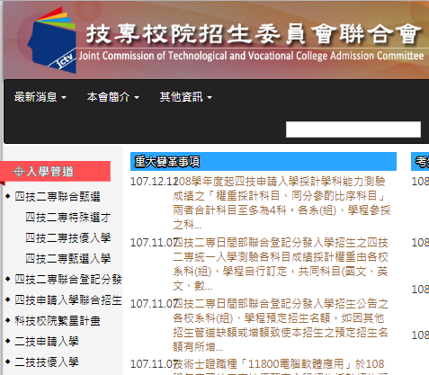
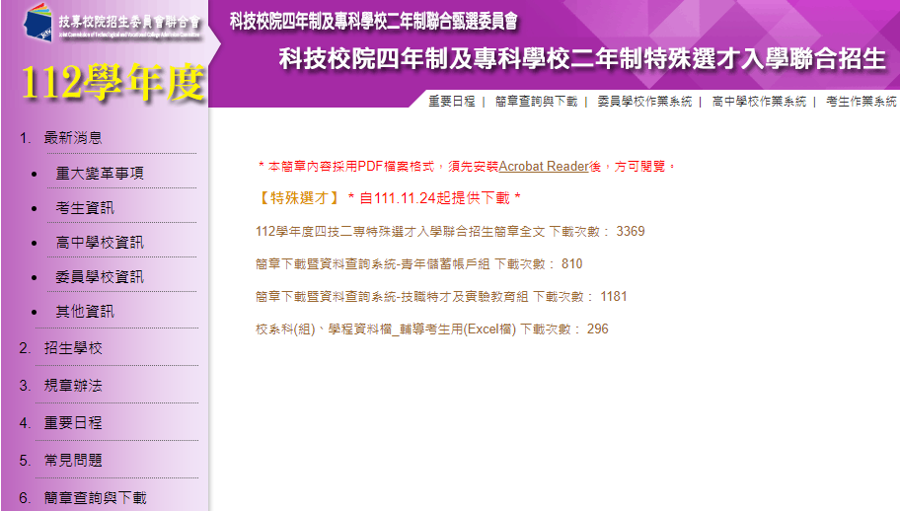
特殊選才簡章查詢(示例)
(技職特才組)
https://www.jctv.ntut.edu.tw/enter42/s42/
◆
❖

Slide 39
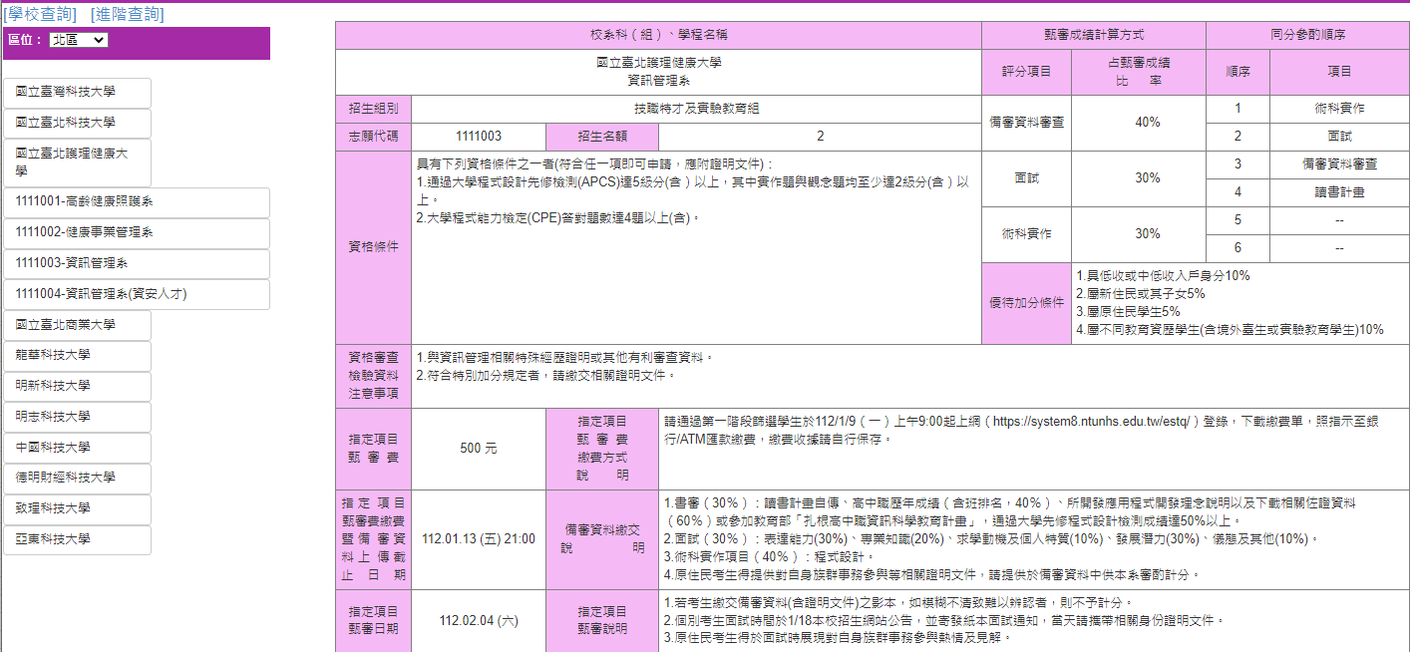
特殊選才簡章分則(示例)
優待加分條件
1.具低收或中低收入戶身分10%
2.屬新住民或其子女5%
3.屬原住民學生5%
4.屬不同教育資歷學生(含境外臺生或實驗教育學生)10%

Slide 40
NEW
配合教育部推動「資安學研人才培育計畫」，112學年度「技職特才及實驗教育組」系名加註資安人才，招收對資安議題有興趣且具特殊專長之學生。
112學年度有20校39個系科提供104個名額，通過學歷資格初審37人，通過資格複審5人，分發錄取2人。
特殊選才示例：
如學校未限制1校選填1系，符合資格的考生可同時選填2個志願。
OO科技大學資訊工程系
OO科技大學資訊工程系（資安人才）
技職特才及實驗教育組
招生名額：1名
技職特才及實驗教育組
招生名額：3名
NEW
報名資格（符合以下任一項）
1.獨自開發行動裝置應用程式（App）並已上架商業平臺且下載使用人次達3000人以上
2. APCS達以下檢定標準：
(1)程式設計觀念題：3級分。
(2)程式設計實作題：4級分。
報名資格（符合以下任一項）
1.資訊安全工程師證照（iPAS）中級（含）以上
2.「資安技能-金盾獎」前3名
3.NCC規範「測試工程師」資格條件之8張證照之一
4.APCS實作題達4級分（含）以上者
備審資料審查60%、上機實測40%
備審資料審查100%
（1）備審資料審查學生取得之資安競賽成績或檢定結果
（2）校系自辦資安考試或資安相關檢測
其餘資安相關之競賽及證照可作為備審有利參採資料。

Slide 41
其餘資安相關之競賽及證照（A.E.F）可在二階審查時，作為備審資料有利參採資料。
4級分(含)以上
特才報名資格
（符合B.C.D.G任1項）

Slide 42
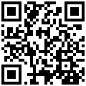
四技日間部申請入學
聯合招生
(招收高中生)
主辦單位：技專校院招生委員會聯合會
電話：02-27725333 分機214
https://www.jctv.ntut.edu.tw/caac/

Slide 43
高中生申請入學招生簡介
報名
限已參加當學年度大學學測之普通科、綜高學術學程或專門學程、實驗教育生、藝術群學生，其他專業群科學生不可報名四技日間部申請入學。
發售紙本招生簡章，亦可網頁下載。
第一階段以「學測級分」進行人數倍率篩選
預計複試人數以招生名額至多5倍或至多50人為原則。
未通過第一階段篩選但符合系組訂定APCS成績超篩標準者，可進行「APCS成績超額篩選」
第二階段由各招生學校辦理複試，備審資料可從招生委員會(聯合會)系統勾選學習歷程中央資料庫檔案，或上傳自行準備的PDF檔案。
NEW
111學年度APCS
一階通過超篩238人次
報名二階168人次、
錄取報到42人。
至多可申請6個校系組志願。
分階段辦理
成績計算
按科目權重計算學測成績。總成績 =學測成績*%+科技校院複試成績*%
報到注意事項
請密切注意第一、二階段報到期限。
如有多校錄取，可先完成A校報到，等B校通知遞補報到時，再放棄前一校(A校)。務必完成A校放棄程序
若等待大學個人申請放榜，仍可先進行科大報到程序。
不論要讀科大或普大，都要去跟不想讀的學校辦理放棄。

Slide 44
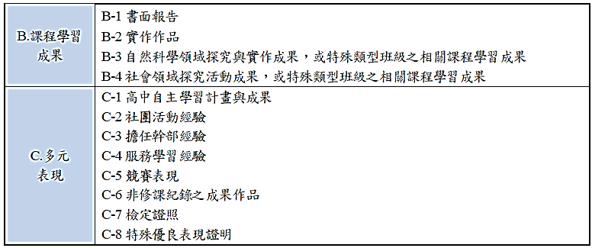
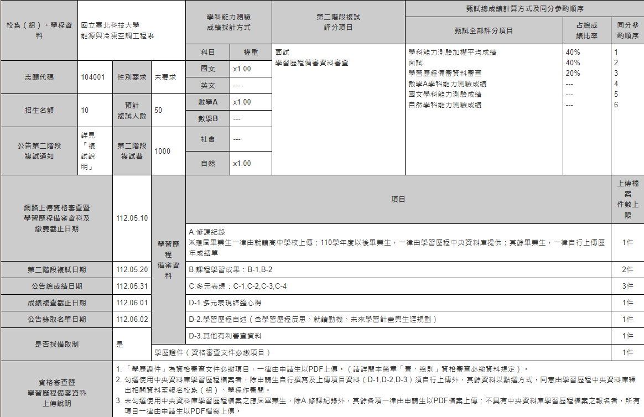
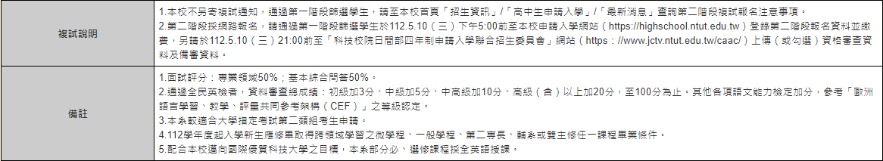
高中生申請入學分則示例
簡章所列的項次並沒有要求學生必須全部都要提供，學生不需要樣樣具備。
【例如】
A系分則「C-3擔任幹部經驗」及「C-7檢定證照」，學生如果沒有檢定證照，可以提供多元表現的其他項目，或自己覺得有利的審查資料，讓教授審查。
112學年度起，各入學管道之「第二階段複試通知、總成績公告、錄取公告」等作業將取消紙本寄發，改於各校網站公告為主。

Slide 45
四技二專其他招生管道說明
到各校網站或到<技訊網>查詢!
產學攜手合作計畫資訊網https://iacp.me.ntnu.edu.tw/
為結合技職教育升學及就業進路，教育部與經濟部、勞動部自110年起共同擴大辦理「產學攜手合作計畫2.0」，整合「雙軌訓練旗艦計畫」、「產學訓合作訓練計畫」及「就業導向專班」等相關產學計畫，透過獎勵合作企業資源，並提供經費支持及增補學生獎助學金等誘因，鼓勵學生經由技高與技專校院縱向之進修管道，與產業界攜手合作成為正式員工，型塑兼顧學生「就學」與「就業」為基礎之教育模式，實現企業、學校共同培育人才之目標。
A
高級中等學校銜接技專校院方式
Ｂ
技專校院在職進修方式
技術型高級中等學校+技專校院+合作企業
技高畢業成為合作企業正式員工，並得經推薦至技專校院在職進修。
（二合一）技專校院+合作企業
5+2（五專+二技）配合合作企業產業條件辦理。
2+2N（二專日間部+二技進修部）：二專日間部以階梯式為原則，於修業最後一學期辦理，二技進修部以白天上班晚上上課為原則。
3+2 （技高+二專）
3+2+2（技高+二專＋二技）
3+4 （技高+四技）
1+3+4（國三+技高+四技）
（三合一）技專校院+合作企業+勞動部各分署
0+4（四技）
第１或２年日間或寒暑假安排學員至合作企業或勞動部勞動力發展署各分署（或承訓單位）等地接受最長１年專業技術養成訓練及輔導考取乙級（或單一級）技術士證照。
學員結訓後由學校媒合至合作企業正式僱用進行工作實務訓練。
4年期間於夜間或休假日上課。

Slide 46
四技二專其他招生管道說明
到各校網站或到<技訊網>查詢!
日間部、進修部(一般)單獨招生管道
由各招生學校自行辦理單獨招生，其招生方式、招生日程、報名方式、是否採計統測、成績採計方式及相關規定均詳列於招生簡章。考生報名申請校數不限制，但若有錄取多所校系時，請務必審慎考量所欲就讀之學校系組，擇一辦理報到。
日間部單獨招生於日間部聯合登記分發入學管道放榜後(8月上旬)開放報名，招生期程最遲至9月開學日前辦理完畢。
進修部單獨招生報名作業到日間部聯合登記分發入學管道放榜後(8月上旬)截止，招生期程最遲至9月開學日前辦理完畢。部分進修部上課時間並非全部於晚上排課，有些會在下午、週六、日或於週間安排1~2日上課之班別，請考生報名前注意上課時間是否符合本身理想。
應屆高中生不能報名四技二專日間招生，但可報名四技進修部（國立科大有10%名額限制、私立科大無名額限制）。
藝術群單獨招生（樹德、南應大、東南、臺北城市、醒吾、崇右、台北海洋以及國立臺灣戲曲學院）
身心障礙學生升學大專校院甄試招生(國立中央大學主辦) https://cis.ncu.edu.tw/EnableSys/
運動績優學生招生(國立臺灣體育運動大學主辦) https://lulu.ntus.edu.tw/

Slide 47
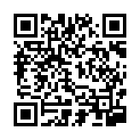
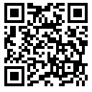
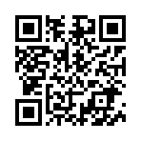
查詢考試與招生資訊
考
-技專校院入學測驗中心
https://www.tcte.edu.tw/
-技專校院招生策略委員會
https://www.techadmi.edu.tw/
-查詢各入學管道招生資訊
https://techexpo.moe.edu.tw/search/
技專校院考試及招生制度專屬網站
https://www.techadmi.edu.tw/newer/
-技專校院招生委員會聯合會
https://www.jctv.ntut.edu.tw/
招
技訊網
報名聯合招生

Slide 48
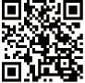
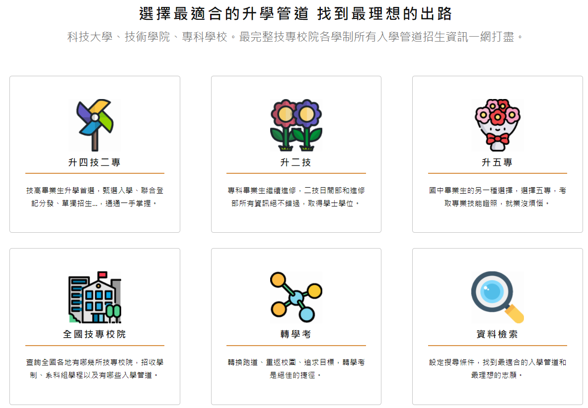








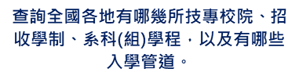


技訊網
https://techexpo.moe.edu.tw/search/
  各招生管道
招生管道列表
四技二專甄選入學(一般組)
四技二專甄選入學(青年儲蓄帳戶組)
四技二專日間部聯合登記分發
四技日間部申請入學聯合招生(招收高中生)
四技二專技優保送入學
四技二專技優甄審入學
科技校院繁星計畫聯合推薦甄選
四技二專特殊選才聯合招生(技職特才及實驗教育組)
四技二專特殊選才聯合招生(青年儲蓄帳戶組)
身心障礙學生升學大專校院甄試(四技二專組)
藝術群單獨招生(四技二專)
四技二專日間部一般單獨招生
四技二專進修部一般單獨招生
四技二專在職專班招生
運動績優學生單獨招生(四技二專)
身心障礙學生單獨招生(四技二專)
產學攜手合作計畫專班招生(四技二專)
雙軌訓練旗艦計畫招生(四技二專)
產學訓合作訓練四技專班招生
科技校院辦理多元專長培力課程招生
四技二專其他入學管道
  查詢全國各地有哪幾所技專校院，招收學制、系科組學程以及有哪些入學管道

Slide 49
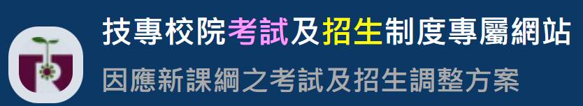


https://www.techadmi.edu.tw/newer/
關於技專考招方案
方案簡介
招生管道變革
技優甄審入學乙級技術士證優待加分比率調整
專技普考納入技優甄審入學
科技校院繁星計畫採計技能領域科目
甄選入學四技申請入學報名志願數調整至6志願
APCS納入四技申請入學超額篩選
培育資安人才之技專校院升學進路調整
相關配套措施
常見問答集
學習歷程檔案Q&A
因應新課綱技專校院考試及招生調整方案Q&A
備審資料準備Q&A
統一入學測驗考科素養導向及實務導向命題Q&A
統測考科調整
考科與命題範圍調整
統測素養導向題型
統測考科一覽表
關於學習歷程檔案
招生選才參採學習歷程檔案
學習準備建議方向
科大教授怎麼看備審
技專校院備審資料準備指引
資源分享
資料下載
影音專區
全國技專校院
網站連結
技專校院考試及招生調整方案宣導資料
統一入學測驗考科與素養導向及實務導向命題
學習歷程檔案與備審資料準備
招生規劃說明與論述
新聞稿發布
技專校院種子教師及審查制定參考資料專區
未來議起來：技高課程學習成果呈現建議手冊

Slide 50



技專校院考試及招生制度專屬網站 https://www.techadmi.edu.tw/newer/
5項
課程學習成果準備原則
展現溝通互動及表達能力
能展現個人特色或特質
需包含心得或學習反思
呈現課程學習或體驗的過程
延伸學習應用於生活幫助生涯定向
科大教授怎麼看備審資料
5個審查重點
重視學生務實致用的專業知識及實作能力
以學習相關活動為主，質重於量
重視學生有意義且具關連學習反思
重視資料真實性及學生自主準備
採多面向綜合評量，並非所列項都要具備

Slide 51




技專校院考試及招生制度專屬網站 https://www.techadmi.edu.tw/newer/
（示例）

Slide 52
以上各項招生日程、招生方式如有異動，以簡章及各招生委員會公告為準
感謝您的聆聽
技專校院招生策略委員會

